Slide 1







Slide 2
MTKJ
Bioteknologi
Kjemi
Kjemisk prosessteknologi
Materialkjemi og energiteknologi

Slide 3
Bioteknologi
Analyse og kontroll av mikrobielle system
Biopolymerer og biomaterialer
Matvitenskap
Mikrobiell bioteknologi
Kjemi
Naturmiljø- og analytisk kjemi
Organisk kjemi
Teoretisk kjemi
Kjemisk prosessteknologi
Katalyse
Kolloid- og polymerkjemi
Miljø- og reaktorteknologi
Prosess-systemteknikk
Materialkjemi og energiteknologi
Elektrokjemi
Funksjonelle materialer og materialkjemi
Fysikalsk metallurgi
Ressurser, energi og miljø

Slide 4
Konsulent
Ingeniør konsulent
IT-konsulent
Management konsulent

Slide 5







>10 000
>5 000
>1 000

Slide 6















>300 000
>20 000
>2 000
<1 000

Slide 7













MBB
Big 4
Lokale konsulenthus
Spesialitet konsulenthus

Slide 8









































Oljeselskaper
Oljeservice selskaper
Metallindustri
Kjemisk industri

Slide 9





















Batteri-industri
Miljøtjenester
Bioteknologi
Forbruker-varer

Slide 10




















Industriell IT
Forskning
Trainee
Havbruk

Slide 11













Våpen
Andre

Slide 12
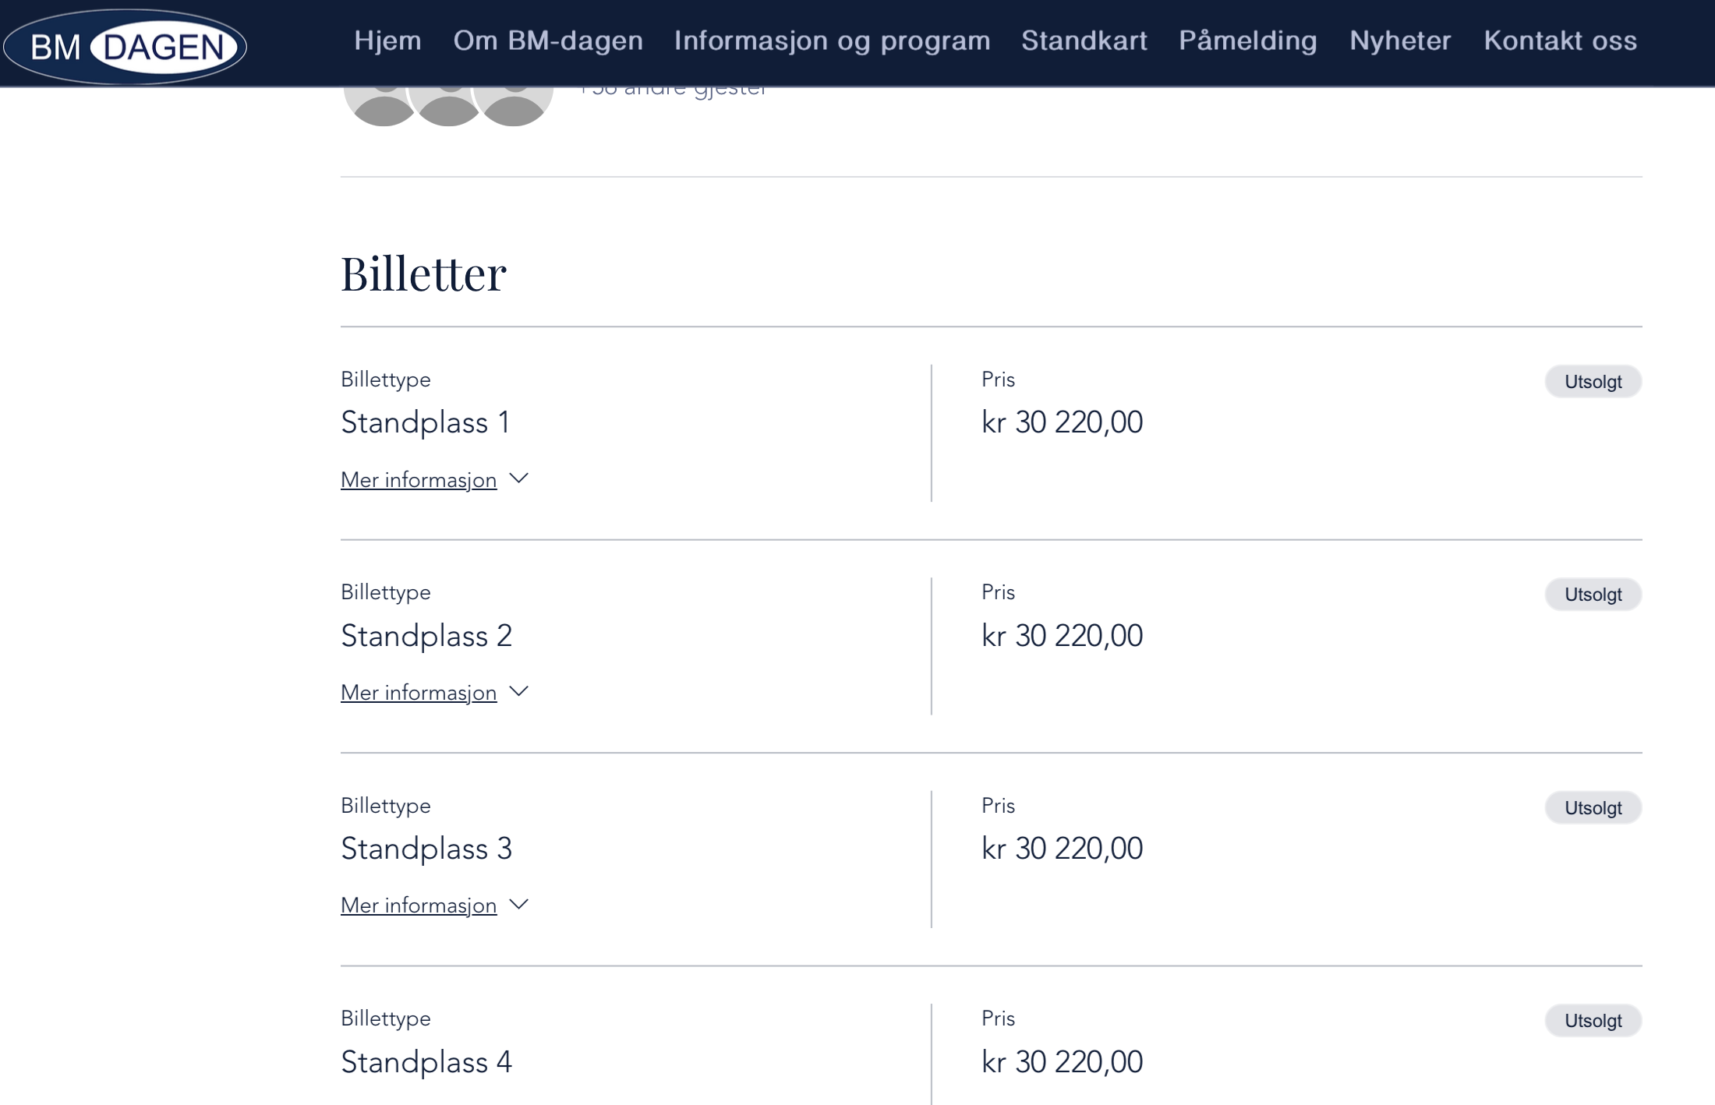
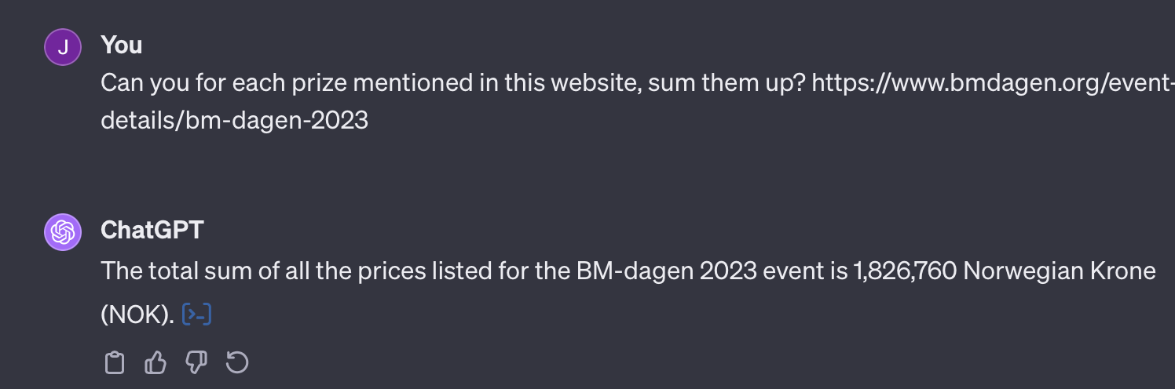
https://www.bmdagen.org/event-details/bm-dagen-2023
https://web.archive.org/web/20230610144954/https://www.bmdagen.org/event-details/bm-dagen-2023

Slide 13
